Slide 1
Mövzu 9. Yol hərəkəti qaydaları əleyhinə olan inzibati xətalara görə məsuliyyət
PLAN:
Yol hərəkəti qaydaları (YHQ) əleyhinə olan inzibati xətaların növləri və onların ümumi xarakteristikası.
Nəqliyyat vasitələrinin sürücüləri tərə-findən YHQ-nın pozulması ilə bağlı inzibati xətalar.
Piyadalar və yol hərəkətinin başqa işti-rakçıları tərəfindən YHQ-nın pozulması ilə bağlı inzibati xətalar.
Nəqliyyat vasitələrinin istismarı qaydaları əleyhinə olan inzibati xətalar.

Slide 2
Sual 1. Yol hərəkəti qaydaları (YHQ) əleyhinə olan inzibati xətaların növləri və onların ümumi xarakteristikası
YHQ əleyhinə olan inzibati xətalara aiddir:
nəqliyyat vasitələrinin (N/V) sürücüləri tərəfindən YHQ-nın pozulması;
piyadalar və yol hərəkətinin başqa iştirakçıları tərəfindən YHQ-nın pozul-ması;
nəqliyyat vasitələrinin istismarı qay-dalarının pozulması və s.

Slide 3
Yol hərəkəti - xüsusi nəzərdə tutulmuş yollarda n/v-nin köməyi ilə və ya belə kömək olmadan hərəkət etmək, habelə sərnişin və yük daşın-ması üzrə fiziki və hüquqi şəxslərin tələbat-larını ödəmək prosesində yaranan ictimai müna-sibətlərin məcmusudur.
N/V - yolda hərəkət üçün konstruksiya imkan-ları olan və insan tərəfindən idarə edilən qurğu, habelə onun qoşqusudur (mexaniki və insanın, yaxud heyvanın əzələ enerjisi ilə hərəkətə gə-tirilən N/V);
Sürücü - hər hansı növ nəqliyyat vasitəsini ida-rə edən şəxsdir.
Piyada - N/V-dən kənarda yol hərəkətində iştirak edən və yolda hər hansı iş görməyən şəxsdir.

Slide 4
Sual 2. Nəqliyyat vasitələrinin sürücüləri tərəfindən YHQ-nın pozulması ilə bağlı inzibati xətalar
N/V-nin sürücüləri tərəfindən yol hərəkəti qaydalarının pozulması;
Yolda müəyyən edilmiş hərəkət sürəti həddini aşma;
Təhlükəsizlik kəmərlərindən… istifadə qayda-larının pozulması (sürücüyə münasibətdə);
Piyada keçidində piyadaya yol verilməməsi;
Keçid üstünlüyü hüququna malik olan N/V-yə yol verilməməsi……;
N/V-yi idarəetmə hüququ olmayan şəxslər tərəfindən N/V-nin idarə edilməsi və s.

Slide 5
İXM-in 327-ci maddəsi “Nəqliyyat vasitələrinin sürücüləri tərəfindən yol hərəkəti qaydalarının pozulması”
Əsas obyekt - yol hərəkəti qaydalarının təmin edil-məsidir.
Əlavə obyekt - yol hərəkətinin təhlükəsizliyi, idarəçilik qaydaları və fiziki şəxslərin sağlamlığıdır.
Obyektiv tərəf - qanunla qadağan edilmiş, yol hərə-kətlərinin pozulmasına yönəlmiş və İXM-in 327.1 - 327.8-ci maddələrində göstərilən əməllərdə ifadə edilir.
Subyekt - xüsusidir (16 yaşı tamam olmuş, anlaqlı, fiziki şəxsdir).
Subyektiv tərəf - qəsd və ya ehiyatsızlıq formasında ifadə oluna bilər.
Aidiyyət: İnzibati tənbehetmə haqqında qərarı rayon (ş) məhkəmələri və DİN-in səlahiyyətli şəxsləri qəbul edir.

Slide 7
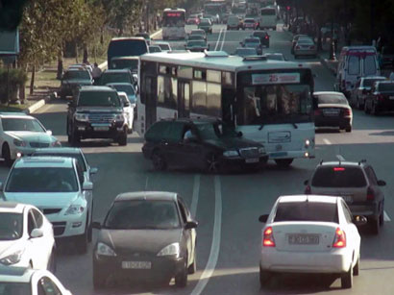

Slide 8
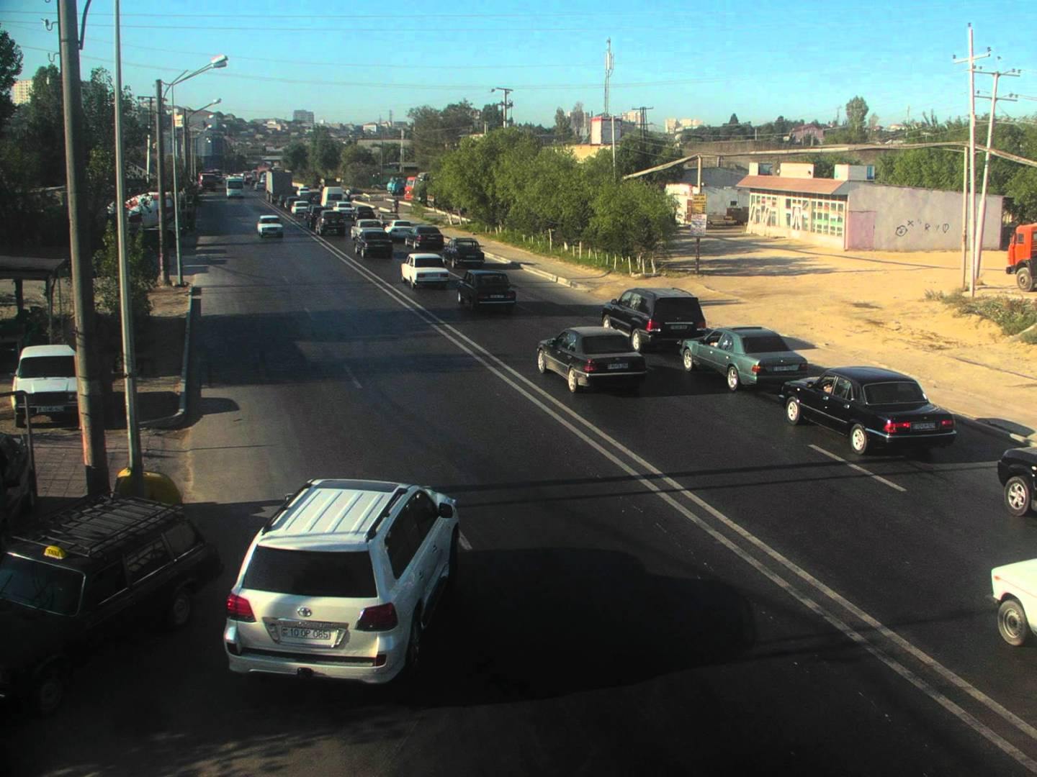

Slide 9
N/V sürücüləri tərəfindən YHQ-nın pozulması ilə bağlı digər inzibati xətalar
Yolda müəyyən edilmiş hərəkət sürəti həddini aşma;
Təhlükəsizlik kəmərlərindən, motodəbilqələr-dən, işıq cihazlarından və səs siqnallarından istifadə qaydalarının pozulması;
Piyadaya yol verilməməsi;
Keçid üstünlüyü hüququna malik olan nəqliyyat vasitələrinə yol verilməməsi və ya mütəşəkkil nəqliyyat dəstəsinə qoşularaq hərəkət edilməsi;
Nəqliyyat vasitəsini idarə etmək hüququ olma-yan şəxs tərəfindən nəqliyyat vasitəsinin idarə edilməsi və s.

Slide 10
Sual 3. Piyadalar və yol hərəkətinin başqa iştirakçıları tərəfindən YHQ-nın pozulması ilə bağlı inzibati xətalar
Piyadalar və yol hərəkətinin başqa iştirakçıları tərəfindən yol hərəkəti qaydalarının pozul-ması;
...texniki baxışın keçirilməsi, nəqliyyat vasitə-sinin sazlığı haqqında sənədin və sürücülük və-siqəsinin verilməsi ...qaydalarının pozulması;
Dayanma və ya durma qaydalarını pozmuş şəxsin nəqliyyat vasitəsi barəsində qanunsuz hərəkətlər;
N/V-in sürücüləri tərəfindən nəqliyyat vasitə-lərinin istismarı qaydalarının pozulması;
Nəqliyyat vasitəsinin istifadəçisi barədə məlu-mat verilməməsi və s.

Slide 11
İXM-in 338-ci maddəsi: Piyadalar və yol hərəkətinin başqa iştirakçıları tərəfindən yol hərəkəti qaydalarının pozulması
Piyada – n/v-dən kənarda yol hərəkətində iştirak edən və yolda hər hansı iş görməyən şəxsdir.
Sərnişin – n/v-də hərəkətdə olan, lakin onun idarə edilməsinə aidiyyəti olmayan şəxsdir.
At arabalarını (kirşəni) idarə edən – heyva-nın (kirşədə insanın) əzələ enerjisi ilə hərə-kətə gətirilən nəqliyyat vasitəsini idarə edən şəxsdir.
Mal-qara ötürən – mal-qaranı, yük və ya mi-nik heyvanlarını yoldan keçirən şəxsdir.

Slide 12
Piyadalar tərəfindən YHQ-nın pozulması ilə bağlı inzibati xətalar
piyada svetoforunun və ya nizamlayıcının işarələrinə riayət edilməməsinə;
yolda yaxınlaşmaqda olan N/V-in qarşısına qəflətən çıxılmasına;
qırmızı və ya göy sayrışan işıq və xüsusi səs siqnalı qoşulmuş N/V yaxınlaşan zaman hərəkət hissəsinin tərk edilməməsi;
piyadalar tərəfindən yolun hərəkət his-səsinin, dəmiryol keçidinin müəyyən olun-mayan yerdən keçilməsi.

Slide 13
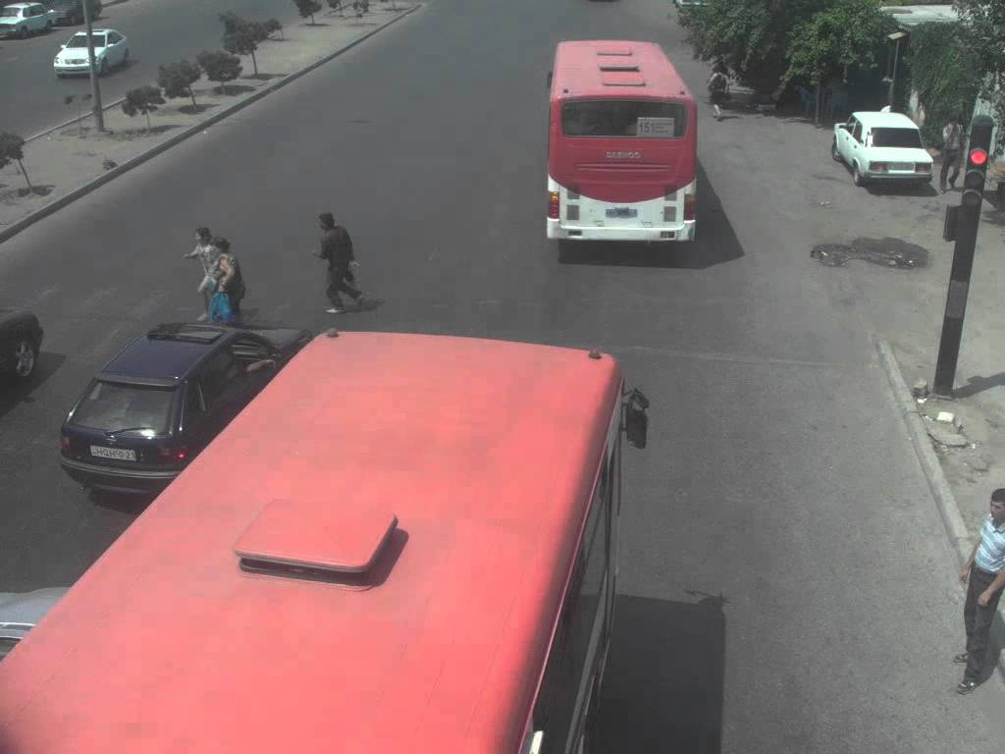

Slide 14
Əsas obyekt - yol hərəkəti qaydaları sahəsində yaranan ictimai münasibətlər, əlavə obyekti isə yol hərəkətinin təhlükəsizliyi, əmlak və fiziki şəxslərin sağlamlığıdır.
Obyektiv tərəf - qanunvericiliklə qadağan edil-miş, yol hərəkətlərinin pozulmasına yönəlmiş və İXM-in 338.1 - 338.7-cü maddəsində göstəril-miş əməllər təşkil edir.
Subyekt - xüsusidir. 16 yaşı tamam olmuş, anlaqlı (piyada, sərnişin, velosipedçi, moped idarəedən, at arabasını (kirşəni) idarəedən, mal-qara ötürən şəxs ola bilər.
Subyektiv tərəf - qəsd və ya ehiyatsızlıq forma-sında ifadə oluna bilər.
Aidiyyət: inzibati tənbehetmə haqqında qərarı rayon (ş) məhkəmələri və DİN-in səlahiyyətli subyekti qəbul edə bilər.

Slide 15
Sual 4. Nəqliyyat vasitələrinin sürücüləri tərəfindən nəqliyyat vasitələrinin istismarı qaydalarının pozulması
N/V-in sürücüləri tərəfindən n/v-in istismarı qaydalarının pozulması:
N/V-i qapıları bağlanmamış vəziyyətdə yerindən tərpətməyə və ya onun hərəkəti zamanı qapıları açmağa;
N/V-i idarə etməkdən diqqəti yayındıra biləcək söhbətdə iştirak etməyə;
dövlət qeydiyyat nişanlarından birinin yerində olma-masına;
hərəkət zamanı sükanı əlindən buraxmağa, mühərriki söndürülmüş nəqliyyat vasitəsini ətalətlə idarə etməyə;
tormoz sistemi və ya sükan idarə mexanizmi nasaz olan və belə nasazlığın aradan qaldırılması mümkün olmayan nəqliyyat vasitəsinin istismarına;
normativ tələblər pozulmaqla, avadanlığın quraşdırıl-masına və ya dəyişdirilməsinə və s.

Slide 16
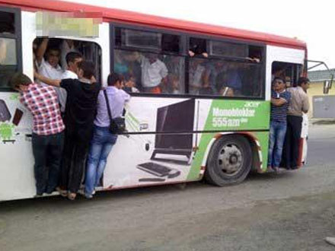

Slide 18
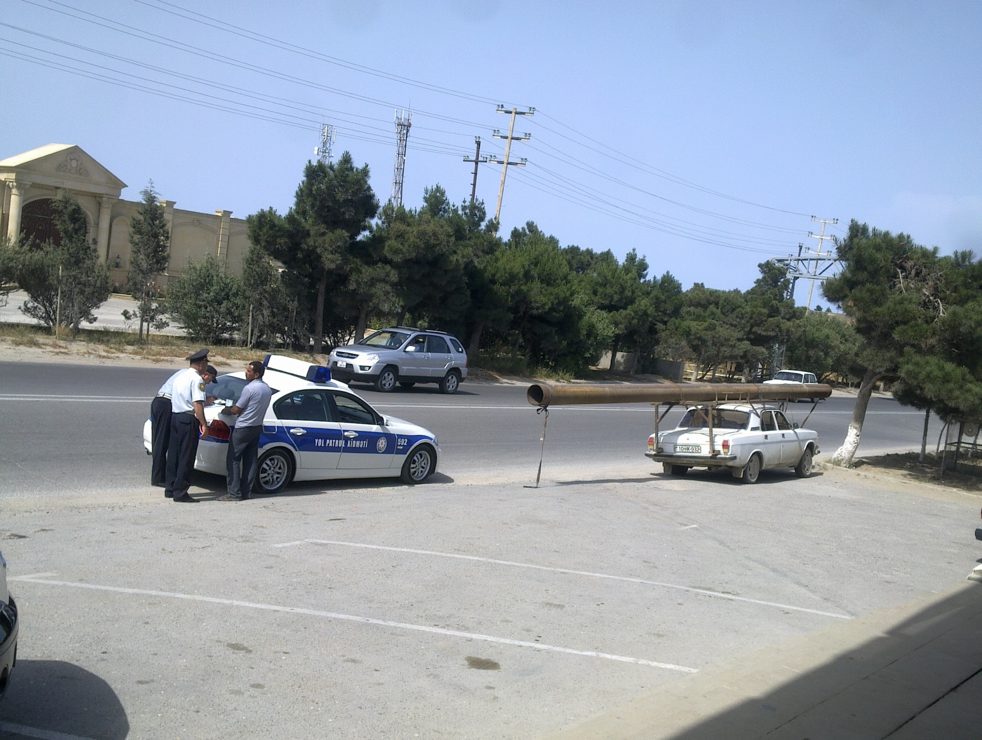

Slide 19
Əsas obyekt – yol hərəkəti təhlükəsizliyin təmin edil-məsi sahəsində nəqliyyat vasitələrin istismarı ilə əla-qədar yaranan ictimai münasibətlərdir.
Əlavə obyekt – əmlak və fiziki şəxslərin sağlamlığıdır.
Obyektiv tərəf – qanunla qadağan edilmiş, n/v-in sürü-cüləri tərəfindən nəqliyyat vasitələrinin istismarı qay-dalarının pozulmasına yönəlmiş və İXM-in 342-ci mad-dəsində göstərilmiş əməllər təşkil edir.
Subyekt – xüsusidir. 16 yaşına çatmış, anlaqlı, fiziki şəxs ola bilər (nəqliyyat vasitəsini idarəedən sürücülər).
Subyektiv tərəf – ehtiyatsızlıq və ya qəsd formasında ifadə oluna bilər.
Aidiyyət: inzibati tənbehetmə haqqında qərarı rayon (ş) məhkəmələri və DİN-in səlahiyyətli subyekti qəbul edə bilər.

